Slide 1
WebSockets
(ws:// > http:// && Ajax)

Slide 2


David Levačić
Apsolvent MEV-a
Završni rad: Napredno testiranje upada u sustave pomoću Kali linuxa.
Radi u FranzNET kao system administrator

Slide 3
U ovom predavanju ćemo govoriti o...
Uvod u HTTP, WebSocket i neke druge protokole
Use-cases i aplikacije
RealTime Web tehnologije
Browser support i karakteristike
Implementacija WebSocket-a
Brzina WebSocket protokola

Slide 4
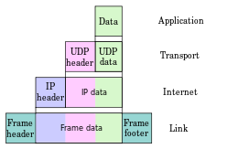
Internet protokol (TCP/IP)
4- slojni model
Klijent-server komunikacija
Internet {IPv4, IPv6}
Transport {TCP, UDP}
Aplikacija
Notes:
Klijent server komunikacija - model komunikacije u kojem se koristi klijent-server, odnosno za prijenos podataka se koriste izvorna (klijenti)i odredišna (serveri) računala za uspostavu komunikacije
Link
Internet - skup protokola, metoda za dostavljanje paketa na odredište (IP adresa)
Transport layer - brine da se podaci dostave na odredište (UDP, TCP)
Aplikacijski layer - pruza mrezne usluge aplikacijama, postavlja i sinkornizira procedure za prijenos podataka i kontrolu integriteta primjeri: HTTP, HTTPS, WS, FTP

Slide 5
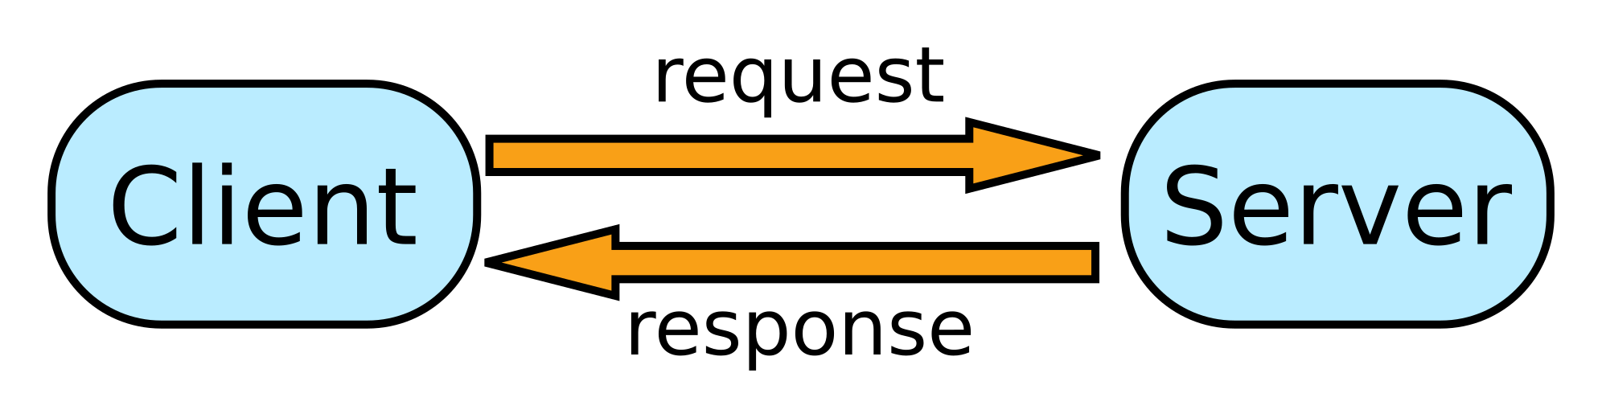
HTTP protokol
Hyper Text Transfer Protocol
Stateless protocol
GET/POST/PUT/DELETE
Podaci se šalju s zaglavljem
Notes:
Ovdje cu se pozabaviti s HTTP protokolom, kakav je to protokol te ću napomenuti karakteristike protokola, te povezanost između HTTP i WebSocket protokola KORISTI Model u kojem klijent šalje zahtjev serveru, server obradi podatke, primjerice web-aplikacija, te rezultat vrati klijentu
STATELESS protocol - Nakon što se uspostavi konekcije između servera i klijenta, komunikacija
Između njih prestaje
KLIJENT određuje metodu GET - dobivanje podataka od servera POST - slanje podataka prema serveru za stvaranje nekog resurasa
PUT - Potpuno ažuriranje resursa, primjerice ako znamo da resurs se nalazi na određenom URL-u, taj se resurs može direktno potpuno ažurirati preko PUT metode
DELETE - zahtjev za brisanje resursa
Podaci se šalju s zaglavljem koji se šalju preko mreže koji govore serveru što učiniti s podacima,
Te server odgovara nazad zagavljima
Primjer: jednostavna html stranica, pokazivanje kako izgleda header i što možemo s njima
Otvoriš stranicu i pokažes inspect i networking tab

Slide 6
AJAX
Asynchronous javascript and xml
Nastao 2005 g.
Tehnika, paradigma, način
Održava konekciju
Asinkrono slanje podataka na server
Koriste Javascript i XML request object
Notes:
2005 nastaje AJAX model - Asynchronous javascript and xml
Ideja je bila da web radi nešto više nego da održava konekciju, a ne samo da vraća podatke
Askinrkono slanje i primanje podataka na webu bez osvježavanja stranice
IDEALNI MODEL - klijent napravi zahtjev za stranicu, te ako server ima nove podatke, on ce poslati
Te podatke klijnetu

Slide 7
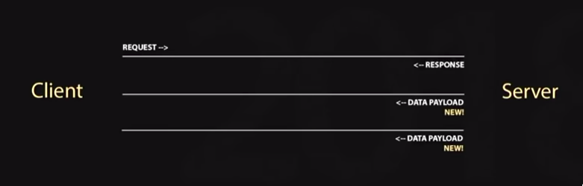
Idealni model
Notes:
DEALNI MODEL - klijent napravi zahtjev za stranicu, dobije se odgovor, te ako server ima nove podatke, on ce poslati
Te podatke klijentu
U ovom modelu vidimo da su novi podaci mogu poslati k klijentu bez potrebe za zahtjevom, primjerice chat aplikacija,
Ako saljemo poruku svojim prijatlejima, server će dobiti tu poruku, te poslati ju ljudima koji zele dobiti tu poruku, te ako su korisnici povezani, onda će poruka biti prosljeđena
Ovdje dolazimo do web-socketa

Slide 8
WebSocket
Puna duplex komunikacija
Nadogranja na HTTP protokol
Jednostavna implementacija
Standardiziran (IETF as RFC 6455 )
Zaglavlja se šalju samo jedamput
Notes:
Definira full duplex, bi-directional komunikacija, WebSocketi rješavaju problem s HTTP-om, klijent i server mogu razgovarati u stvarnom vremenu bez potrebe za stvaranjem novih zahtjeva.
WebSocket je zapravo nadogranja na HTTP protokol, koristi istu TCP konekciju koju je stvorio kod učitanja stranice, te server zapravo nadogradi konekciju. Nakon “nadogradnje” klijent i server šalju podatke naizmjenice bez zaglavlja
Standardiziran protokol, ali ga ljudi ne implementiraju toliko

Slide 9
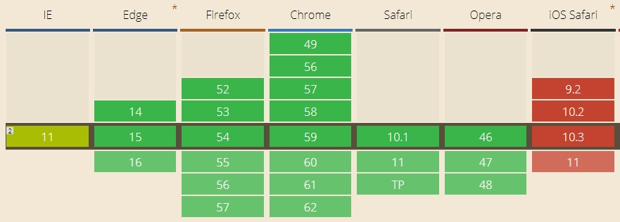
Browser support

Slide 10
Altrenative WebSocketima
Polling
Long Polling
Comet
Server Sent Events

Slide 11
Intended Use-Case
WebSocketi nisu zamjena HTTP
HTTP podržava automatski caching
WebSockets zahtjevaju posebnu konfiguraciju za load balancing

Slide 12
WebSocket Klijenti
U razlicitim jezicima (C++, PHP, server-side javascript)
IoT klijenti
Najkorišteniji klijent su bazirani na web-u i koriste JavaScript
Server mora podržavati WebSockete

Slide 13
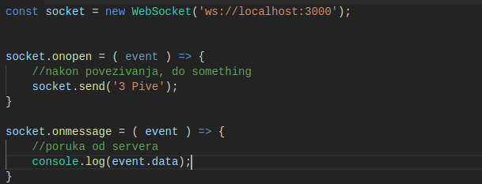
WebSocket klijenti - Code

Slide 14
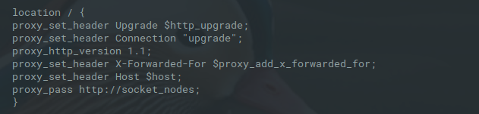
Nginx
UPGRADE i CONNECTION zaglavlja

Slide 15
SocketIO
JavaScript Library za manipulaciju WebSocket-a
Disconnection and connection events
https://socket.io/

Slide 16
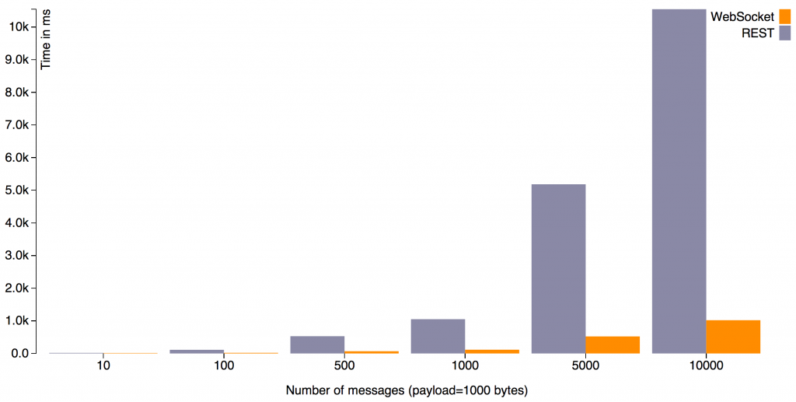
Razlika u brzini
HTTP i WebSockets imaju istu veličinu zaglavlja
Nginx performance test

Slide 17

Za kraj...
Zahvale:
Kontakt: david.levacic@franz-net.hr
Facebook, Linkedin

